Slide 1
EXPRESS
보라매NOC – 가상화WG

Slide 2
목차
express

Slide 3
1. express
express 란
익스프레스(Express.js)는 노드(NodeJS) 상에서 동작하는 웹 개발 프레임웍입니다. 이외에도 Hapi.js, Koa.js 등 다양한 웹프레임웍이 있지만 현재까지 가장 많이 사용하는 것이 바로 익스프레스 엔진입니다.
익스프레스는 가볍고 유연하게 웹 프레임웍을 구성할 수 있는 장점이 있습니다. 이것은 미들웨어(Middleware) 구조 때문에 가능한 것입니다. 자바스크립트 코드로 작성된 다양한 기능의 미들웨어는 개발자가 필요한 것만 선택하여 익스프레스와 결합해 사용할 수 있습니다. 본 글에서는 익스프레스 설치와 기본구조에 대해 알아보고 웹서버 개발에 필요한 기초 사용법에 대해 알아보겠습니다

Slide 4
1. express
express 설치
nodejs와 npm 모듈 사전 설치
[root@salt-minion-2 ~]# node --version
v0.10.1
[root@salt-minion-2 ~]# npm --version
1.2.15
express 설치
[root@salt-minion-2 ~]# npm install -g express
root@salt-minion-2 ~]# npm install -g express-generator
npm 명령어 사용시 -g 옵션을 추가하면 글로벌(global)로 모듈을 설치한다는 의미인데, 리눅스/유닉스 계열의 경우 루트(root) 권한으로 설치한다는 의미와 같습니다. 이렇게 글로벌 모듈로 설치하면 커맨드라인 창에서 express 명령어로 익스프레스 모듈을 설치할 수 있습니다.
express app생성
express my-app

Slide 5
1. express
express app 설치
[root@salt-minion-2 ~]# express myapp
create : myapp
create : myapp/package.json
create : myapp/app.js
create : myapp/public
create : myapp/public/javascripts
create : myapp/public/images
create : myapp/public/stylesheets
create : myapp/public/stylesheets/style.css
create : myapp/routes
create : myapp/routes/index.js
create : myapp/routes/users.js
create : myapp/views
create : myapp/views/index.jade
create : myapp/views/layout.jade
create : myapp/views/error.jade
create : myapp/bin
create : myapp/bin/www
install dependencies:
$ cd myapp && npm install -> 추가 npm 모듈설치
run the app:
$ DEBUG=myapp:* npm start -> app 실행

Slide 6
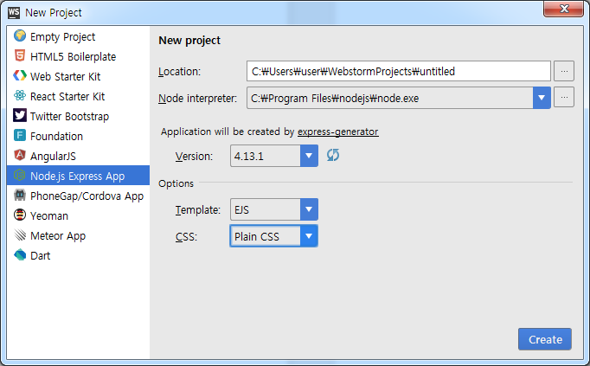
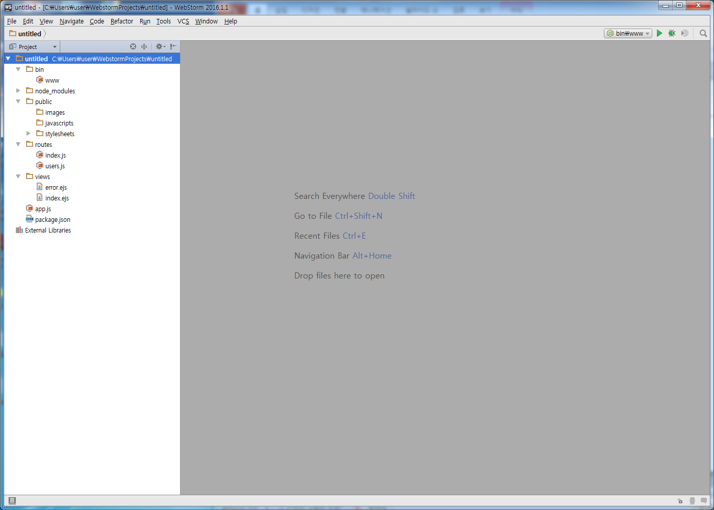
1. express
윈도우에서 express app 설치 (webstrom 활용)

Slide 7
1. express
express app 구조
{ "name": "untitled", "version": "0.0.0", "private": true, "scripts": { "start": "node ./bin/www" }, "dependencies": { "body-parser": "~1.13.2", "cookie-parser": "~1.3.5", "debug": "~2.2.0", "ejs": "~2.3.3", "express": "~4.13.1", "morgan": "~1.6.1", "serve-favicon": "~2.3.0" } }
package.json:
노드에서는 package.json 파일에 프로그램 이름, 버전 등 노드 프로그램의 정보를 기술합니다. 또한 필요에 따라 다양한 모듈을 함께 사용하는데 이러한 모듈들의 목록을 package.json에 나열합니다. NPM은 이 정보를 참고하여 필요한 모듈을 모두 설치할 수 있는 것입니다.

Slide 8
1. express
express app 구조
var app = require('../app'); var debug = require('debug')('untitled:server'); var http = require('http'); /** * Get port from environment and store in Express. */ var port = normalizePort(process.env.PORT || '3000'); app.set('port', port); /** * Create HTTP server. */ var server = http.createServer(app); /** * Listen on provided port, on all network interfaces. */ server.listen(port); server.on('error', onError); server.on('listening', onListening); /** * Normalize a port into a number, string, or false. */ function normalizePort(val) { var port = parseInt(val, 10); if (isNaN(port)) { // named pipe return val; } if (port >= 0) { // port number return port; } return false; } /** * Event listener for HTTP server "error" event. */ function onError(error) { if (error.syscall !== 'listen') { throw error; } var bind = typeof port === 'string' ? 'Pipe ' + port : 'Port ' + port; // handle specific listen errors with friendly messages switch (error.code) { case 'EACCES': console.error(bind + ' requires elevated privileges'); process.exit(1); break; case 'EADDRINUSE': console.error(bind + ' is already in use'); process.exit(1); break; default: throw error; } } /** * Event listener for HTTP server "listening" event. */ function onListening() { var addr = server.address(); var bind = typeof addr === 'string' ? 'pipe ' + addr : 'port ' + addr.port; debug('Listening on ' + bind); }
bin/www:
서버 구동을 위한 코드가 기록되어 있습니다. 익스프레스 서버설정 코드가 기록된 app.js파일을 가져와 노드의 HTTP 객체와 연동하는 작업이 이뤄집니다

Slide 9
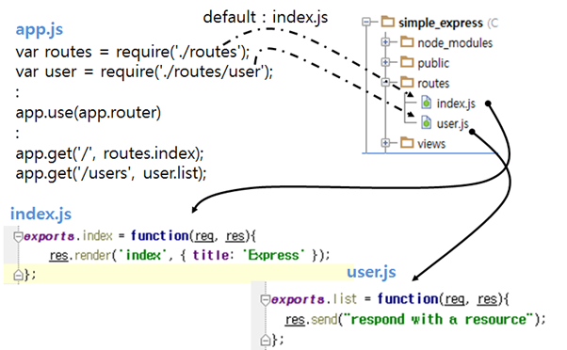
1. express
express app 구조
var express = require('express'); var path = require('path'); var favicon = require('serve-favicon'); var logger = require('morgan'); var cookieParser = require('cookie-parser'); var bodyParser = require('body-parser'); var routes = require('./routes/index'); var users = require('./routes/users'); var app = express(); // view engine setup app.set('views', path.join(__dirname, 'views')); app.set('view engine', 'ejs'); // uncomment after placing your favicon in /public //app.use(favicon(path.join(__dirname, 'public', 'favicon.ico'))); app.use(logger('dev')); app.use(bodyParser.json()); app.use(bodyParser.urlencoded({ extended: false })); app.use(cookieParser()); app.use(express.static(path.join(__dirname, 'public'))); app.use('/', routes); app.use('/users', users); // catch 404 and forward to error handler app.use(function(req, res, next) { var err = new Error('Not Found'); err.status = 404; next(err); }); // error handlers // development error handler // will print stacktrace if (app.get('env') === 'development') { app.use(function(err, req, res, next) { res.status(err.status || 500); res.render('error', { message: err.message, error: err }); }); } // production error handler // no stacktraces leaked to user app.use(function(err, req, res, next) { res.status(err.status || 500); res.render('error', { message: err.message, error: {} }); }); module.exports = app;
app.js:
bin/www 에서 사용되는 이 파일은 익스프레스 설정 파일이 담겨있는 핵심 코드입니다.주요 설정 코드를 살펴봅니다.
morgan: 클라이언트의 HTTP 요청 정보를 로깅하기 위한 모듈
body-parser: 클라이언트의 HTTP 요청 중 POST 요청의 바디 데이터에 접근하기 위한 모듈
cookie-parser: 접속한 클라이언트의 쿠키 정보에 접근하기 위한 모듈
express.static(): 정적 파일 호스팅을 위한 경로 설정
app.use('/', routes): 라우팅 설정. 세부 라우팅은 /routes 폴더에 구현됨

Slide 10
1. express
express app 구조
var express = require('express'); var router = express.Router(); /* GET home page. */ router.get('/', function(req, res, next) { res.render('index', { title: 'Express' }); }); module.exports = router; /routes:
라우팅을 위한 폴더입니다. 라우팅 리소스 별로 모듈을 만들어 라우팅 로직을 각 파일에 구현 합니다. 그 중 /routes/index.js 파일을 살펴 봅시다.
express.Router() 객체를 이용해 라우팅 로직을 설정 합니다.
라우트 객체 router는 get() 함수를 이용해 / URI로 호출되었을 경우 어떤 로직을 수행하도록 합니다. 두번째 파라매터인 콜백함수는 세개의 파라메터를 갖는데 다음과 같습니다.
•req: 클라이언트 요청정보를 담은 객체
•res: 요청한 클라이어트로 응답을 위한 객체
•next: 다음 로직 수행을 위한 함수명
위 코드는 클라인언트로부터 GET / 호출이 있을 경우, view로 렌더링하라는 의미 정도로 이해하면 됩니다
프로토콜의 메소드에 따라 라우터 객체의 함수를 사용할 수 있습니다.
•GET: router.get()
•POST: router.post()
•PUT: router.put()
•DELETE: router.delete()
get함수의 첫번째 파라매터에 /만 설정한 이유는 app.js 파일에 있습니다. 이미 app.js에 있는 app.use('/users', users) 코드로 라우팅이 설정되어 있기 때문에 users.js 모듈에서는 /만으로 라우팅 설정을 할 수 있습니다.
res 파라매터는 클라이언트로 응답을 위한 객체입니다. res.send() 함수를 이용해 문자열로 응답할 수 있습니다. 이 외에도 응답을 위한 몇 가지 함수를 더 사용할 수 있습니다.
res.send(): 문자열로 응답
res.json(): 제이슨(Json) 객체로 응답
res.render(): 제이드 템플릿을 렌더링
res.sendfile(): 파일 다운로드

Slide 11
1. express
express app 구조
<!DOCTYPE html> <html> <head> <title><%= title %></title> <link rel='stylesheet' href='/stylesheets/style.css' /> </head> <body> <h1><%= title %></h1> <p>Welcome to <%= title %></p> </body> </html> var express = require('express'); var router = express.Router(); views/index.jade: 템플릿 파일일 제이드(Jade) 파일입니다. 이 파일을 제이드 엔진을 통해 HTML 코드로 변환됩니다. 위에서 설정한 라우팅 로직 중 redner()함수에서 파라매터로 이 파일을 사용합니다. 제이드 파일도 마지막 섹션에서 자세히 설명할 것입니다.
/public: 정적 파일을 위한 폴더로서 자바스크립트 파일, 이미지 파일, 스타일시트 등을 포함합니다. 브라우져에 로딩된 HTML파일에서 해당 파일을 호출하면 내려주는 역할을 합니다

